Slide 1



TRABAJO
FINAL DE GRADO INFORMÁTICA
Francisco j arroyo
septiembre 2025
Notes:
Hola me llamo Francisco José Arroyo y hoy os voy apresentar mi TFG, GeNomIn.

Slide 2

INTRODUCCIÓN
¿Sabíais que en el Servicio de Investigación se gestionan y pagan más de 400 contratos asociados a proyectos de investigación?
Notes:
Este proyecto nace de la necesidad de modernizar la gestión en el Servicio de Investigación de la Universidad de Burgos para el control de pagos de contratos.
¿Sabíais que en este Servicio se gestionan y pagan más de 400 contratos asociados a proyectos de investigación?

Slide 3
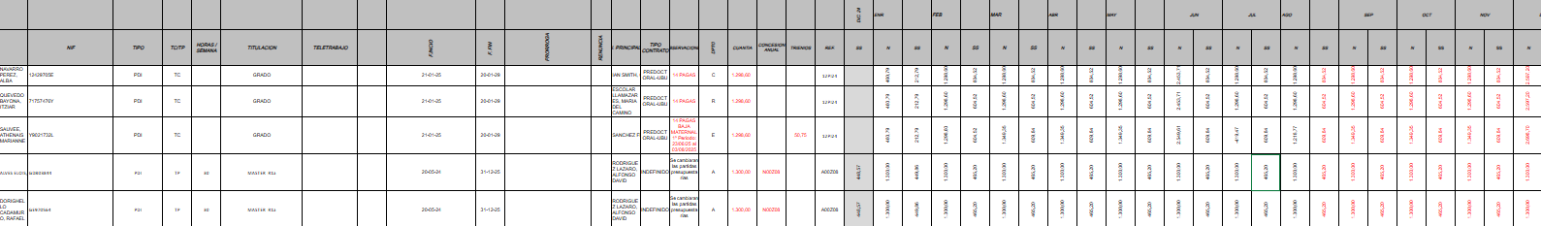
OBJETIVO DEL TRABAJO
Se pretende eliminar errores
Duplicidades de datos
Persistencia, acceso y seguridad
Entorno profesional y escalable
Notes:
Con este trabajo se crea una aplicación web sobre una base de datos profesional, Oracle, para sustituir el control manual de los pagos a contratados, que están asociados a proyectos de Investigación y que actualmente se realiza a través de una hoja de cálculo. Como vemos en la imagen con multitud de campos, lo que implica errores de duplicados e inexactitudes, como puede ser un nombre Francisco J o Francisco José.

Slide 4

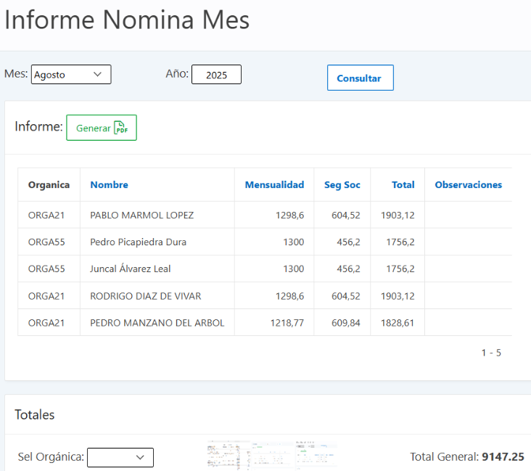
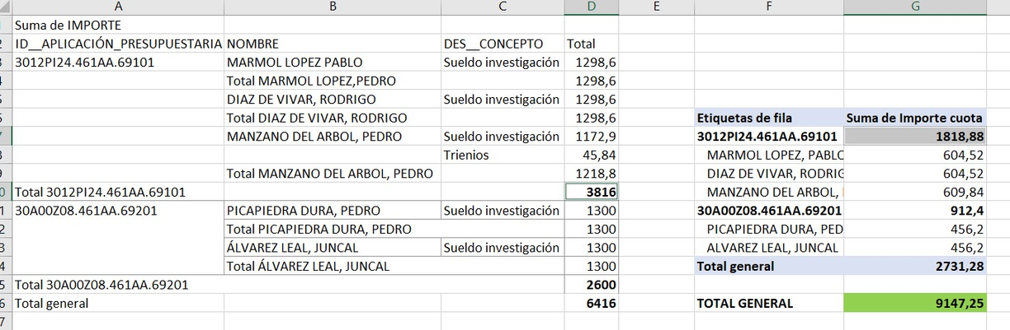
CONCEPTO TEÓRICO
¿Cuál es el Problema?
Sábana de RRHH
Solución !!
Notes:
Bien, cada mes hay que cotejar los pagos que envía RRHH, con los datos que obran en la hoja de cálculo vista, por contratados, proyectos, meses, etc.
Es evidente que el manejo de una hoja de cálculo con tantas filas, produce errores en los campos, importes y referencias.
La solución es transformar esa hoja de cálculo en una BD relacional gestionada por una aplicación web, para así obtener informes fáciles de cotejar y datos consistentes

Slide 5



HERRAMIENTAS UTILIZADAS
Oracle 23ai
Apex 24: SLQ, PL/SQL y JS
ORDS
Oracle Cloud Free Tier
Otras; TestCafe, VS, Allure, AOP, GitHub, Zube, SonarQube,TexStudio
Notes:
Para la realización de este trabajo, se han utilizado tres herramientas fundamentales:
Oracle 23ai: Base de Datos que integra AI, con Vector Search (búquedas vectoriales más rápidas)
Apex 24: Para el desarrollo de la aplicación con SQL, PL/SQL y Java Script para acciones y procesos y la tercera
ORDS: Herramienta Oracle que permite la conexión de la BD con la web vía https fácilmente.
Además,
Para el despliegue en la nube se utiliza Oracle Cloud Free Tier, que permite el alojamiento de la Base de Datos y la aplicación, para su acceso desde la web.
Como herramientas auxiliares, se utilizaron; para los test, testcafé junto a visual studio y allure que genera informes de los mismos, Apex Office Print para la exportación en PDF de informes de la aplicación, GitHub como repositorio, la gestión de procesos en Zube, la verificación de código con SonarQube, y TexStudio para la creación de la memoria en Latex

Slide 6

ASPECTOS RELEVANTES
Normalización y modelado relacional
La instalación de Oracle con ORDS,
Consultas en SQL, PL/SQL y acciones JS
Problemática de fechas Oracle vs APEX
El despliegue en Oracle Cloud Free Tier,
Los Informes en PDF a través de AOP,
Notes:
Un factor fundamental es la Normalización y modelado de los datos para generar las tablas, si no es correcto nada funcionará.
La instalación de Oracle con ORDS, es un factor que requiere una configuración cuidadosa, siguiendo las guías de instalación.
Consultas complejas en SQL, PL/SQL y acciones en JS, como el Control de fechas, es un aspecto que en la tabla de Excel no se contemplaba y ha generado muchos problemas por el formato entre Oracle y Apex, resuelto con conversiones de formato.
El despliegue en Oracle Cloud Free Tier, en sí no es gravoso, pero el alta del servicio requiere de mucha paciencia.
Los Informes en PDF a través de AOP, ha requerido la configuración de la plantilla y campos ocultos, para conservar los Totales.

Slide 7


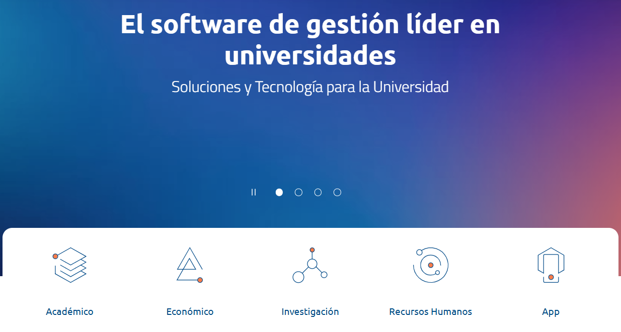
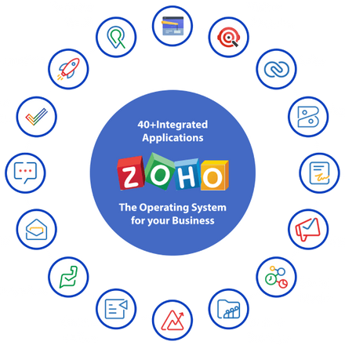
¿HERRAMIENTAS SIMILARES?
Notes:
En el mercado existen varias herramientas que gestionan nóminas, como ZOHO e informes como PandaDoc, pero no aúnan la gestión de convocatorias, contratos, pagos e informes de nómina.
Actualmente la Universidad utiliza en la gestión Universitas XXI, con diferentes módulos, que aunque interconectan, contratos, solicitudes y proyectos, no están personalizados para realizar informes como los requeridos. A través de contabilidad podemos obtener listas de pagos pero poco útiles para este cometido.

Slide 8

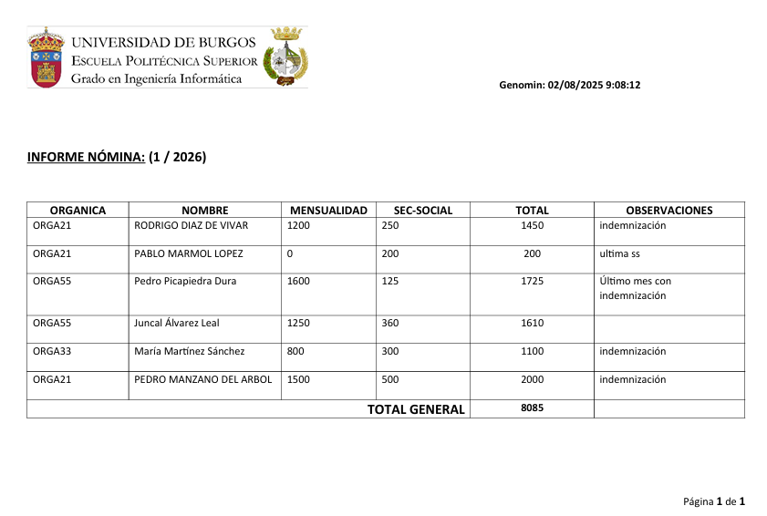
CONCLUSIONES
Cumplimiento del objetivo
ODS
Desarrollado ágil
Repositorio y verificación
Resolución de retos
Implantanción ?
Notes:
Como conclusiones podemos destacar que:
Se ha cumplido con el objetivo de conversión de una hoja Excel en una aplicación web, que genera informes que mejoran la gestión, cumpliendo con el Desarrollo Sostenible.
Se ha desarrollado un proyecto siguiendo la metodología ágil, con un repositorio documental y verificación de código.
Se han afrontado retos similares a la vida profesional con éxito.
Idealmente, podría implantarse la aplicación localmente para uso y ¿Quién sabe si como funcionalidad en Universitas XXI?

Slide 9
¡GRACIAS!
A mi familia que me ha aguantado durante todos estos años de carrera y especialmente este verano.
A Fernando Pisot guía en los malos momentos: https://github.com/fps1001
A mi tutor Pedro Renedo por llevarme este trabajo en periodo estival, y a todos aquellos compañeros que ayudan.
far0010@alu.ubu.es
https://github.com/far0010/TFGUBU-Fran_Arroyo
Notes:
Esta ha sido la presentación de mi TFG, GeNomIn, gracias por su atención y espero que haya sido de interés el trabajo realizado.

